Slide 1
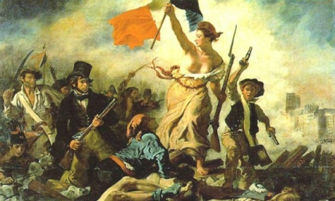
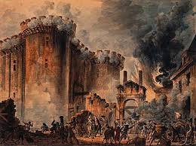
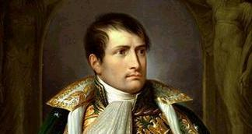
A francia forradalom és Napóleon uralma
Pődör Lea – leapodor@gmail.com - 2014. 02. 05.

Slide 2
Európa a 18. sz. végén
Kettős forradalom kora
Forradalom: gyors változás, erőszak, haladó irányú, strukturális változások
Európa az 1700-as évek végén:
feudális abszolutizmus, manufaktúrák, mezőgazdaság épp hogy kielégíti az igényeket, társadalom nagy része érdektelen a politika iránt, dinasztikus-hatalmi politika, hadi technika alig fejlődik

Slide 3
„A francia forradalom tulajdonképpen az európai történelemnek egyszerre a legsikeresebb és a legsikertelenebb forradalma. A legsikeresebb azért, mert a társadalomnak oly mértékű racionális átszervezését tette lehetővé, amekkorát az azelőtti forradalmak nem csináltak, s a legsikertelenebb azért, mert olyan mértékű félelmet keltett, amiből a nyugati világ azóta sem tudott felépülni.”
(Bibó István)

Slide 4
A francia forradalom jellege
Angol forradalom | Francia forradalom
Parlamentáris keretek között | Látványosabb, megdöbbentőbb; utcákra tevődik
Teljességgel belügy | Külső beleszólás
Előzmény: reformáció | Előzmény: felvilágosodás

Slide 5
A forradalom szakaszai
előkészítő szakasz (1789. május 5.-1789. július 14.)
alkotmányos monarchia szakasza (1789. július 14.–1792. augusztus 10.)
girondista köztársaság korszaka (1792. augusztus 10. – 1793. június 2.)
jakobinus diktatúra (1793. június 2. – 1794. július 27.)
thermidori köztársaság szakasza (1794. július 2. – 1799. november 9.)

Slide 6
A forradalom politikai erői
Alkotmányos monarchisták: királyság ↔ köztársaság (La Fayette márki)
Girondisták: középpolgárság, liberális gazdasági és politikai nézetek, képviseleti demokrácia (Brissot, Condorcet)
Jakobinusok: kispolgárság és szabad foglalkozású értelmiség, Rousseau elképzeléseiből táplálkoztak (Robespierre, Marat, Danton, Saint-Just)
Legszélsőségesebbek: ultraforradalmárok és ultraroyalisták (sans coulett-ok)

Slide 7
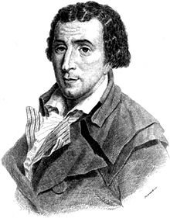
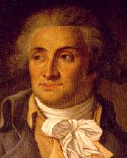
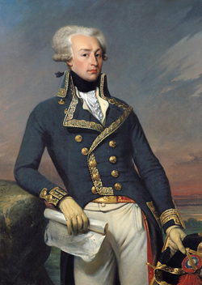
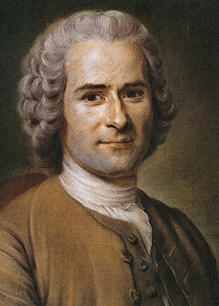
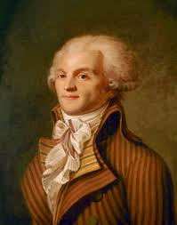
Condorcet
Brissot
La Fayette
Robespierre
Rousseau

Slide 8
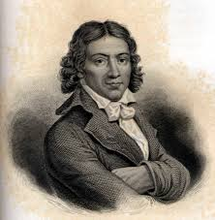
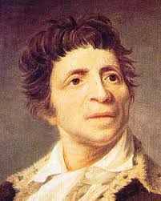
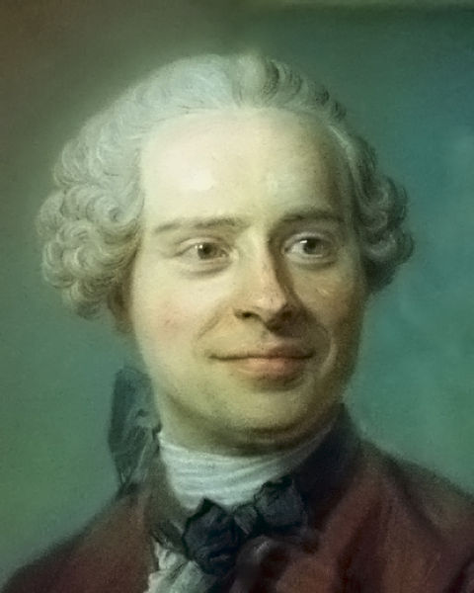
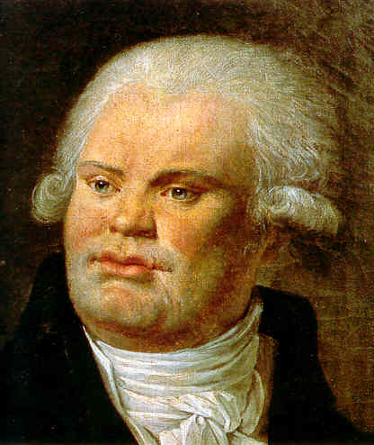
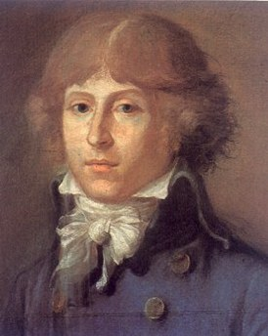
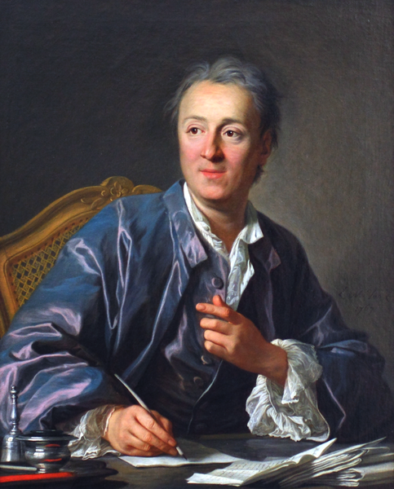
Desmoulins
Marat
d’Alembert
Danton
Saint-Just
Diderot

Slide 9
A felvilágosodás hatása
Közvetlenül hatott a politikai eseményekre
Enciklopédia, avagy a tudományok, művészetek és mesterségek értelmező szótára – Diderot és d’Alembert munkája
A józan ész vezérelte, előítéletekben, hagyományos nézetekben kételkedő világszemlélet
Társadalom: lásd Locke társadalmi szerződését
1760-as évek: a felvilágosodás egyes irányzatai eltávolodtak egymástól (pl. Jean-Jacques Rousseau)
Eszmék: liberalizmus, konzervativizmus, nacionalizmus

Slide 10
A forradalom előzményei
1780-as évek vége: súlyos társadalmi és gazdasági válság
Nemesség politikailag egyre jobban visszaszorult, gazdasági helyzetük is romlott → élősdivé váltak
Támadták az uralkodót és követelték az általános rendi gyűlés összehívását
1788-1789: rossz termés! → elszenvedői még: parasztság
Árak emelkedése, általános földínség

Slide 11
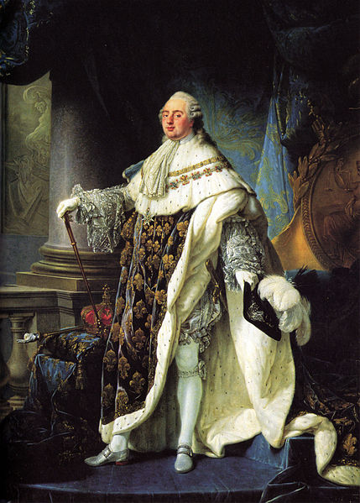
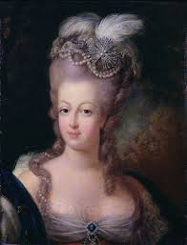
Személyi kérdések: XVI. Lajos, Marie Antoinette → pazarlás, túlzott fényűzés, az udvar romlottságának jelképe
DE: a forradalom közvetlen előzménye a PÉNZÜGYI VÁLSÁG, melyet az államadósság és a korszerűtlen adózási rendszer okozott
1789. május 5.: az uralkodó összehívja a rendi gyűlést

Slide 12
I. Előkészítő szakasz
A politika az utcára vonult, röpiratok, kiáltványok, pl. Sieyes abbé: „Mi a harmadik rend?”
Három rend: nemesek, egyháziak, harmadik rend
Rendek külön-külön üléseztek és rendenként szavaztak
A király június 20-án bezáratta az üléstermet → Labdaházba vonulnak → alapvető törvények megfogalmazása, Alkotmányozó Nemzetgyűlés
1789. július 14. Bastille ostroma

Slide 13
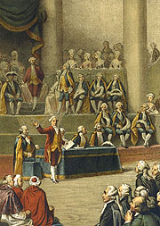
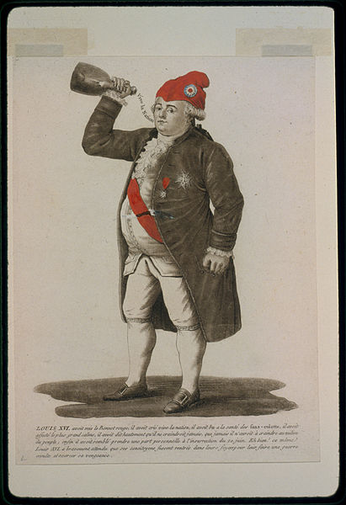

Slide 14
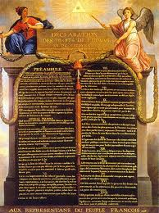
II. Az alkotmányos monarchia
A július 14-i események láncreakciót váltottak ki
Aug. 4.: a kiváltságosok lemondtak előjogaikról
1789. aug. 26.: Emberi és Polgári Jogok Nyilatkozata:
mindenkinek joga van a szabadsághoz/tulajdonhoz/biztonsághoz/ellenálláshoz
tv előtti egyenlőség
meggyőződés-, vallás-és sajtószabadság
arányos közteherviselés
a tv-ek megengedőek és ne tiltóak legyenek
tilos az önkényeskedés
államhatalmak szétválasztása
tisztségviselők számon kérhetősége

Slide 15
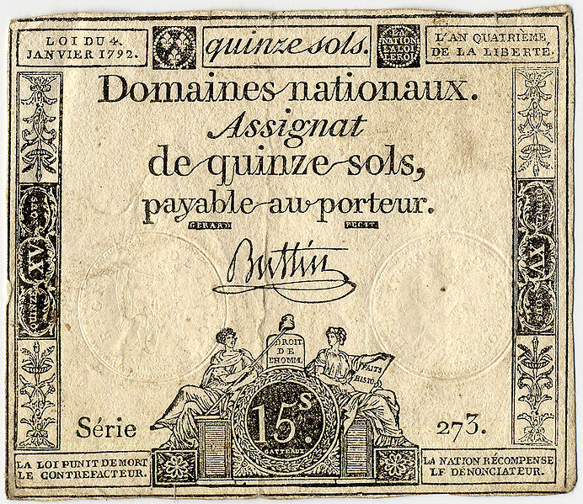
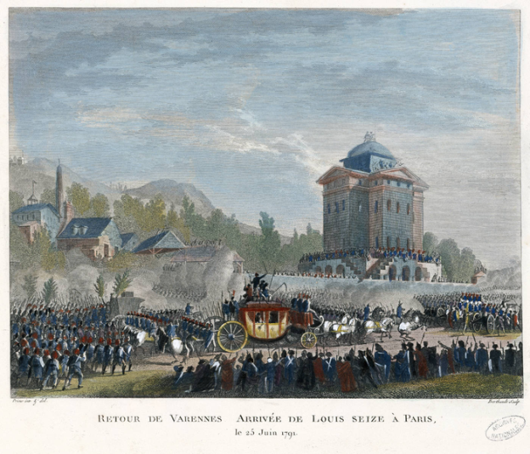
Október 5.: „asszonyok menete” → a király felesküdik a törvényekre
Gazdasági változások: céhek eltörlése, belső vámok megszüntetése, assignaták bevezetése, egységes méterrendszer
Politikai intézkedések: közigazgatás centralizálása, egyház átszervezése, forradalom napjának megünneplése, klubok
1791-től problémák: élelmiszerárak ingadozása, felkelések, király szökési kísérlete

Slide 16
1791 szeptemberére elkészült Franciaország első írott alkotmánya (a király is elfogadta)
Cél: lehetetlen legyen az abszolutizmus visszaállítása
Külpolitika: 1791. aug. 27. → pilnitzi nyilatkozat – Franciaországot beavatkozással fenyegeti a porosz és osztrák uralkodó
Girondisták kormánya bejelenti a hadüzenetet
A királyt felfüggesztik → az alkotmányos monarchia végét jelentette

Slide 17
III. A girondista köztársaság
A megalakuló új kormányban (Végrehajtó Tanács) a girondisták voltak többségben
Danton – Forradalmi Törvényszék
Királyt börtönbe zárják
1972. október 20. Valmy – francia győzelem
Ugyanekkor: köztársaság kikiáltása
A belpolitikát továbbra is megosztottság jellemezte

Slide 18
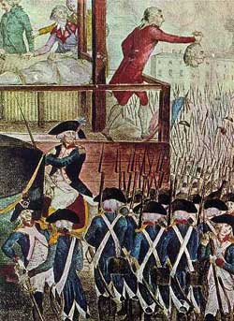
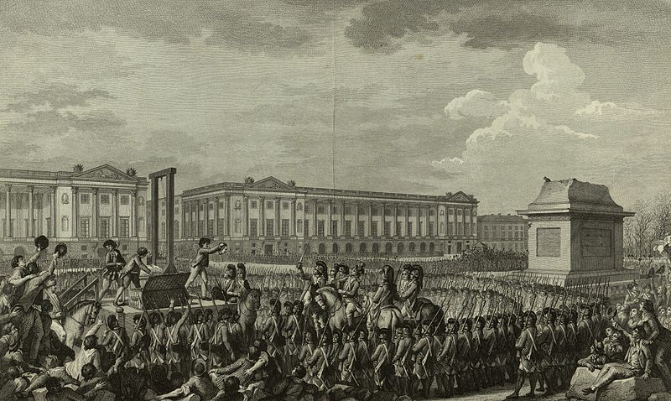
1793. január: XVI. Lajos kivégzése
Válságjelenségek: élelmiszerhiány, földigény teljesítetlensége, Vendée megyében felkelés
Közjóléti Bizottság: végrehajtó szerv, inkább honvédelmi feladatok
1793. június 2.: a tömeg felfegyverkezve körülvette a konventet és a girondisták kiadását követelte

Slide 19
IV. A jakobinus diktatúra
Egyedüli megoldás: hatalom koncentrálása → diktatúra kiépítése
Közjóléti Bizottság teljhatalmat
1793 október: girondisták pere, Marie Antoinette kivégzése
Jakobinus alkotmány,1793 július: általános választójog, oktatáshoz és munkához való jog, cél: minden ember boldogsága (de: végrehajtását a forradalom utánra halasztották)
Forradalmi időszámítás bevezetése

Slide 20
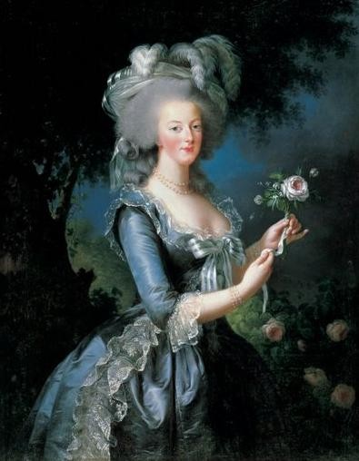
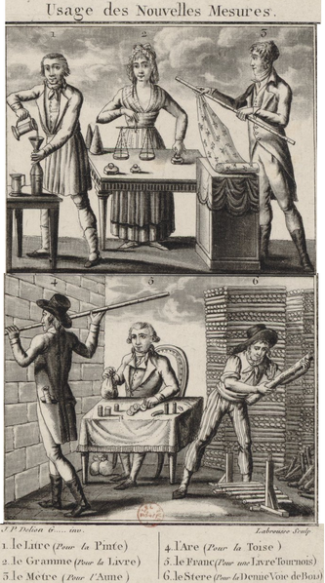
Hadsereg és fegyvergyártás újjászervezése
Háború
Jakobinusok tábora megosztott:
mérsékeltek: terror visszafogása
szélsőbal: háború továbbvitele
közép: leszámolás mindkét csoporttal
1793. július: Robespierre és Saint-Just véghezvitték a leszámolás tervét („A forradalom felfalta saját gyermekeit.”)
1794. július 27. : jakobinus vezetők elfogása, kivégzése

Slide 21
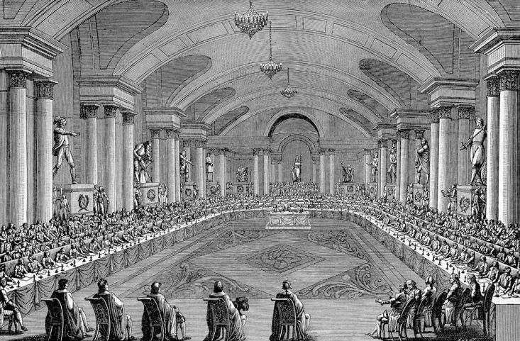
V. A thermidori köztársaság
Megnőtt a katonaság szerepe (belső feszültségek)
A Konvent 1795 októberében feloszlott, helyette új szervek:
alsóház: 500-ak tanácsa
felsőház: Vének Tanácsa (200 fő)
5 fős Direktórium (végrehajtó hatalom)
Folyamatos hódítások, a „természetes határok” eszméje

Slide 22
Bonaparte Napóleon zsenialitása kitűnt a harcok során
Különbékék: 1795 Poroszország, 1797 osztrákok, 1796 Itália
Napóleon terve: Egyiptomban (1798-99) kell megtámadni az angolokat, s az ottani sikerek a jövendő francia nemzetbirodalom kezdeteit is jelenthetik → vereség
Direktórium megbukott
1799. nov. 9-én Napóleon szétkergette az Ötszázak Tanácsát → Napóleon uralma

Slide 23
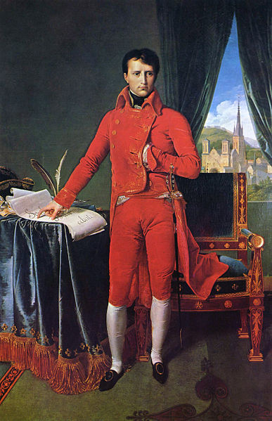
Konzulátus időszaka (1799-1804)
Nyílt népszavazás - 3 konzul
Az első konzul (=Napóleon) nevezte ki a 80 fős szenátust, az összes minisztert és a katonai/polgári tisztségviselőket, a hadsereg vezetője is Napóleon volt
1804. dec. 2.: császárrá koronázás (Notre Dame)
Célja: a Karolingok örökségének felújítása és a nyugati országok kultúrájának egyesítése

Slide 24
Centralizálta a közigazgatást és a végrehajtást
Törölték az összes választás alapján betölthető tisztséget
Kerületekre osztotta az országot
Tv hozás 3 fő szerve: Államtanács, Tribunátus, Törvényhozó Testület
Többszintű kém-és besúgóhálózat
Tulajdonjog védelme és mindenféle kiváltság eltörlése
Közoktatás, a sajtó és az egyház reformja

Slide 25
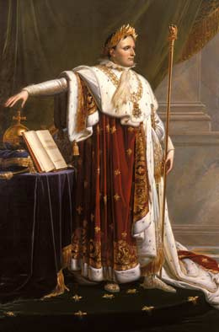
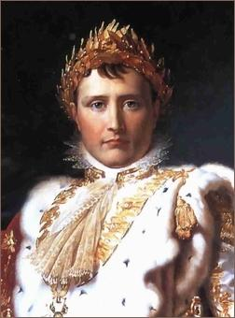
Kodifikáció:
1804 Code Civil (az európai kontinens jogrendszerének alapjává vált), majd: Code de Commerce (1807) Code Pénal (1810)

Slide 26
1801 - lunéville-i béke Ausztriával
1802 - amiens-i béke az angolokkal
Nemzetközi összefogás: koalíciók Napóleon ellen
1805. december 2.: austerlitzi csata
1805. október: trafalgari csata
Természetes határokról való elképzelés → már valóságos védőállamok vették körül Fro.-t
Kontinentális hegemónia
Dinasztiaalapítási szándék
1806 - Rajnai Szövetség
1806 - kontinentális zárlat: gazdasági blokád Anglia ellen

Slide 27
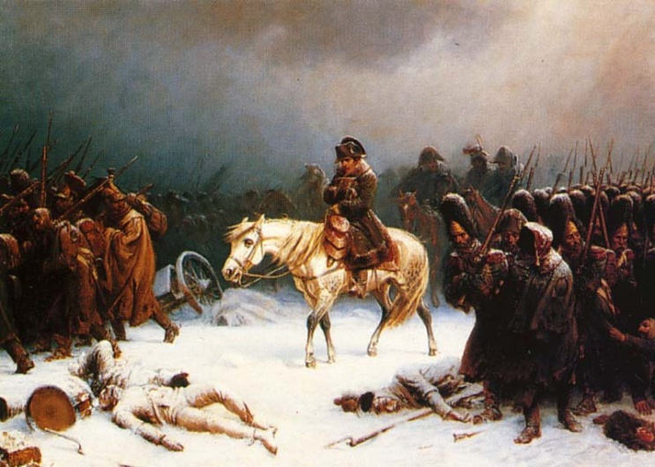
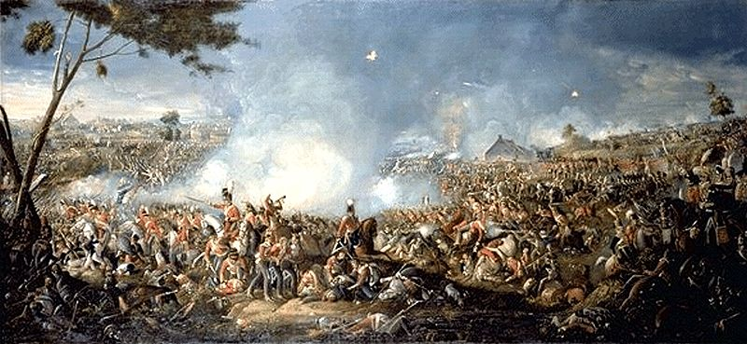
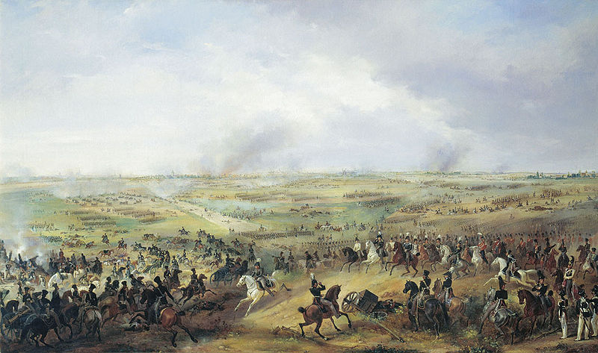

Slide 28
DE: válság!
1811: házasságkötés Habsburg Mária Lujzával
1812 - borogyinói csata
1813 október: lipcsei népek csatája
A koalíció tagjai bevonultak Párizsba, a császár lemondott → száműzetés Elba szigetére (1814)
Waterloo, 1815. június 18.: végső vereség

